Slide 1
Sociální psychologie 2 Modularita mysli
a zdroje kognitivního zkreslení
Jan Krása
Katedra psychologie, Pedagogická fakulta, MU

Slide 2
Modularita mysli
Na počátku stojí otázka:
Je lidská mysl jednotnou, na všechny oblasti života zaměřenou schopností (tzv. obecnou inteligencí), nebo je lidská mysl skupinou jednotlivých „modulů“ zaměřených na relativně úzkou oblast?
Teorie modularity mysli se kloní ke druhé možnosti.

Slide 3
Evoluční psychologie a modularita lidské mysli
Modularita mysli = předpoklad, že lidská kognice je hierarchický systém, který zahrnuje řadu subsystémů (=modulů) s vlastními zákonitostmi lišící se navzájem ve své struktuře a funkci.
Strukturu a funkci jedněch modulů nelze vysvětlit ze struktury a funkce jiných modulů.
Modularita mysli je předpokládána většinou soudobých teorií kognice (Schwarzová, 1996, 2009)!
Počátky:
Franz J. Gall (1758 – 1828), zakladatel dnes zamítnuté pseudovědy frenologie, tvrdil, že kognitivní funkce lze ohraničit a lokalizovat v mozku.
Srov. P. Broca a jeho výzkumy (Brocovo motorické centrum řeči).

Slide 4
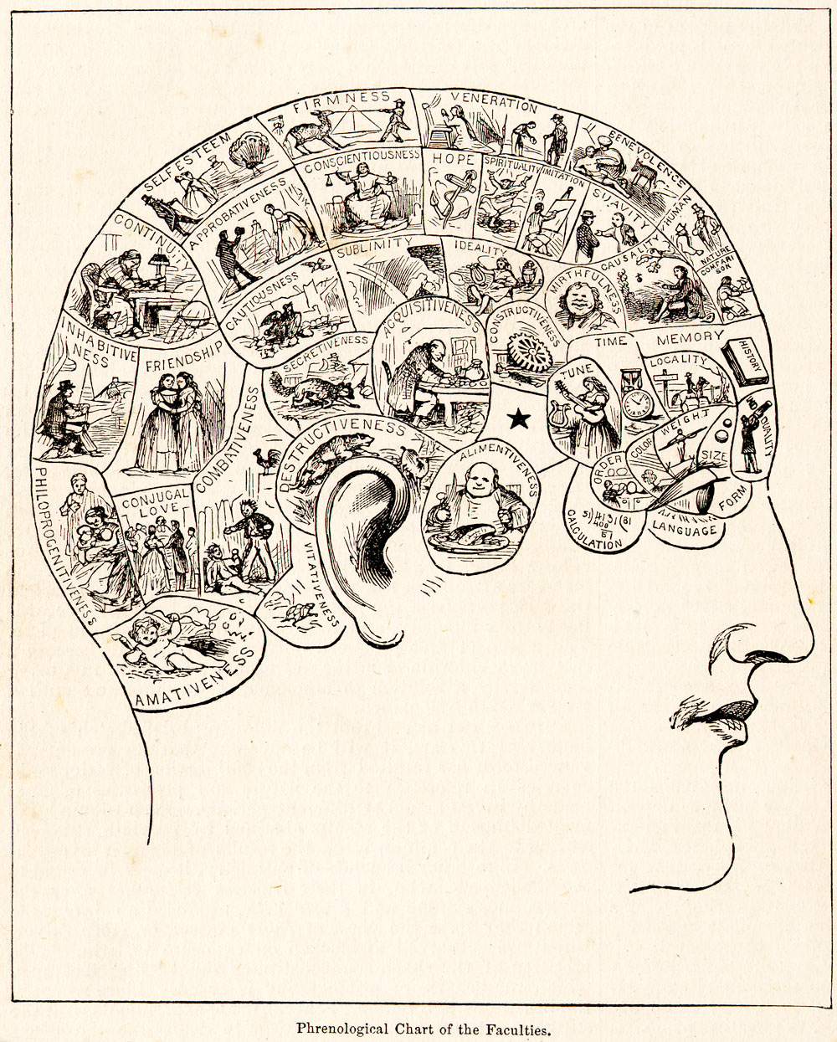

Slide 5
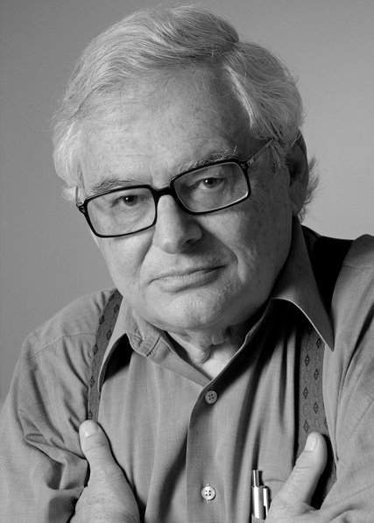
Modularita mysli
Jerry Fodor (1935 - 2017)
J. Fodor (1983, 1985) rozpracoval myšlenku modularity mysli: lidský nervový systém je složen z mnoha kognitivních modulů;
kognitivní moduly vznikly za různých okolností, vyvíjely se navzájem nezávisle a jsou určeny pro specifickou oblast adaptace.

Slide 6
Modularita mysli
Mluví se o dvou skupinách modulů a procesů:
1. doménově specifické (domain-specific) procesy
(týkají s jen úzkého výseku situací)
2. doménově obecné (domain-general) procesy
(mohou se týkat všech situací a procesů).

Slide 7
Modularita mysli
Doménově specifické (domain-specific) kognitivní moduly jsou:
zaměřené na relativně úzkou výseč vstupů (rozpoznání tváří, úleková reakce … reflex),
relativně rychlé,
automatické: člověk si je nemůže vypnout (viz zrakové klamy a výsledky sociální percepce),
jsou (kognitivně) málo přístupné: často nelze proces uvnitř doménově specifického modulu jemněji diferencovat,
jejich výstupy mají specifický (často velmi jednoduchý) formát.

Slide 8
Zrakové iluze (ZI)
Je několik typů ZI: 1. a 2. typ.
ZI 1. typu jsou projevem určitého druhu automatického zpracování.

Slide 9
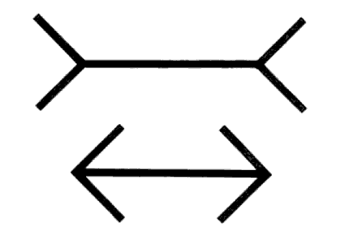
Müller-Lyerova iluze ze

Slide 10
Vertikální-horizontální iluze
Je kulturně specifická (culture-specific), , tj. není univerzální.

Slide 11
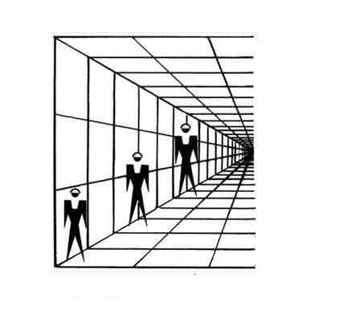
Ponzova iluze

Slide 12
Mřížková iluze (grid illusion)

Slide 13
Složitější specifické moduly: modul čtení

Slide 14
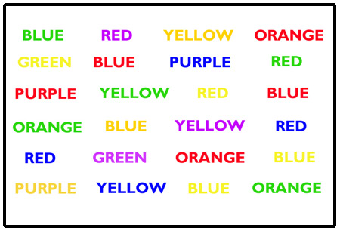
Složitější specifické moduly: modul čtení

Slide 15
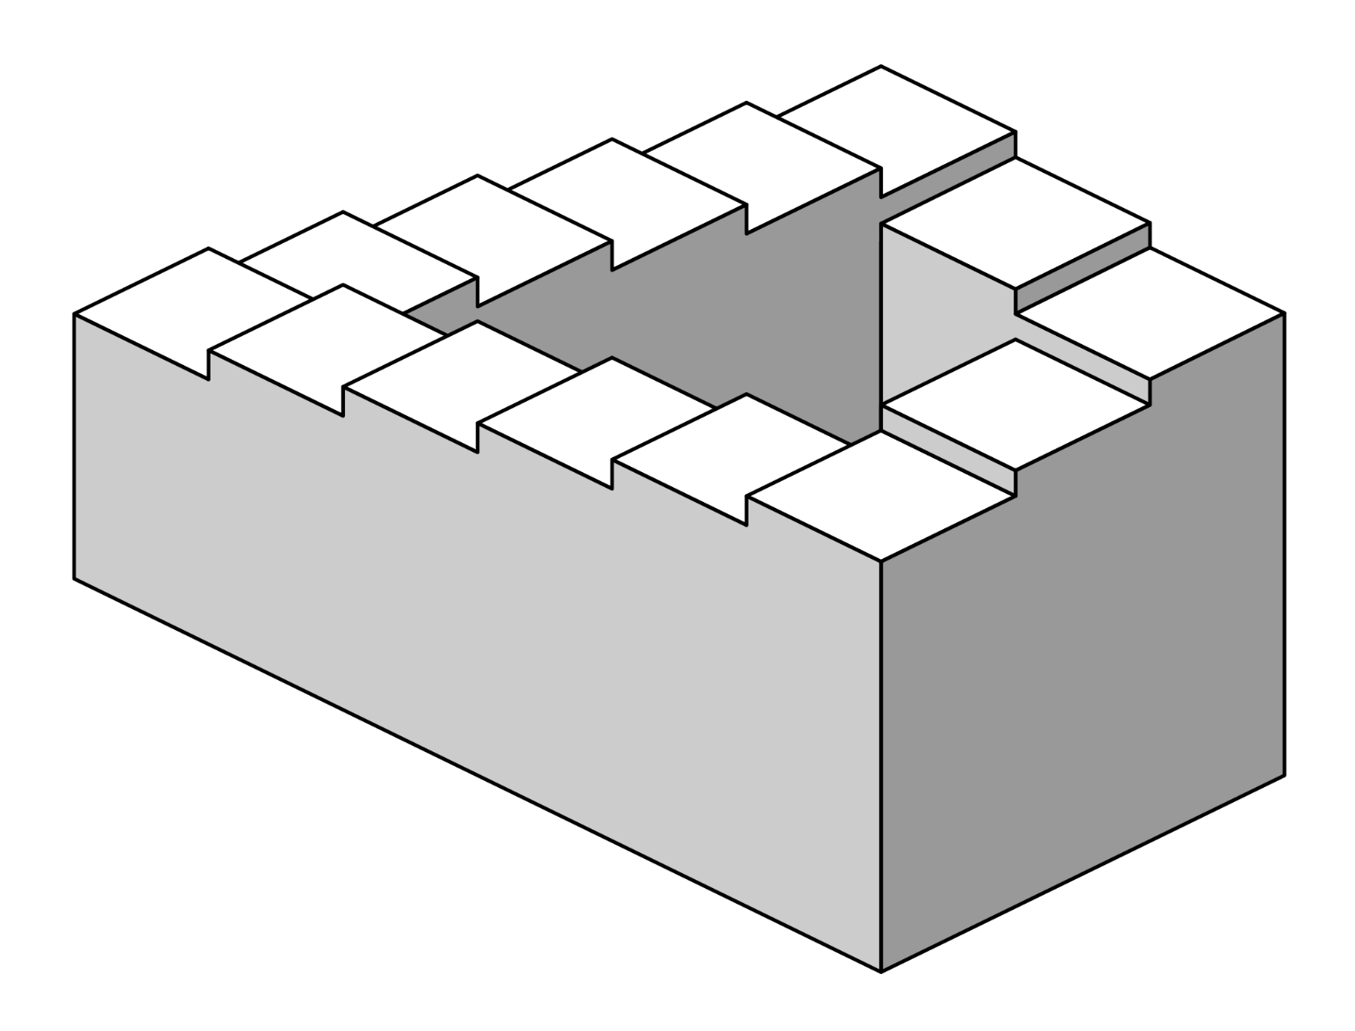
Iluze 2. typu

Slide 16
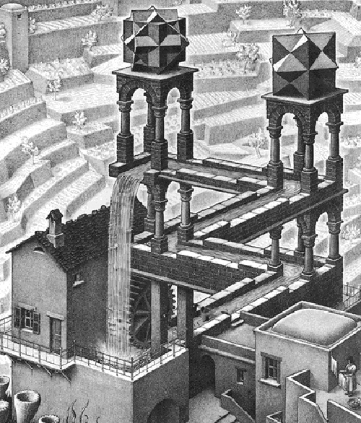
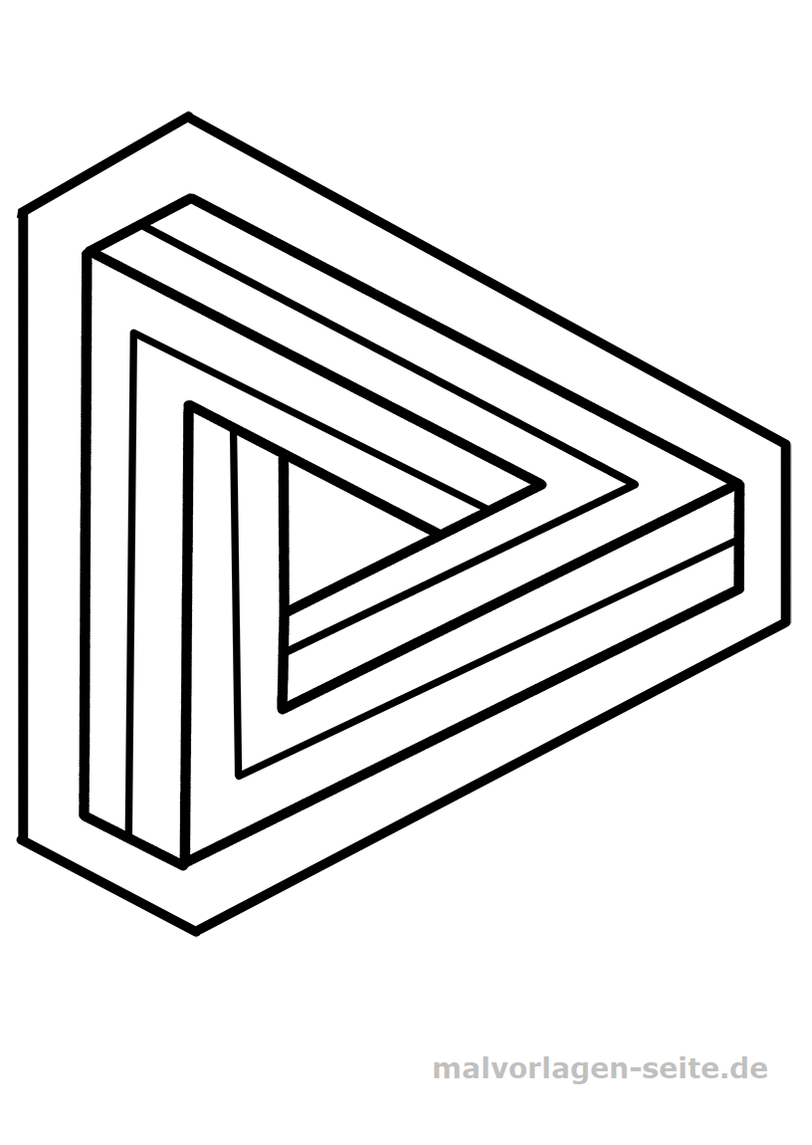
Iluze 2. typu

Slide 17
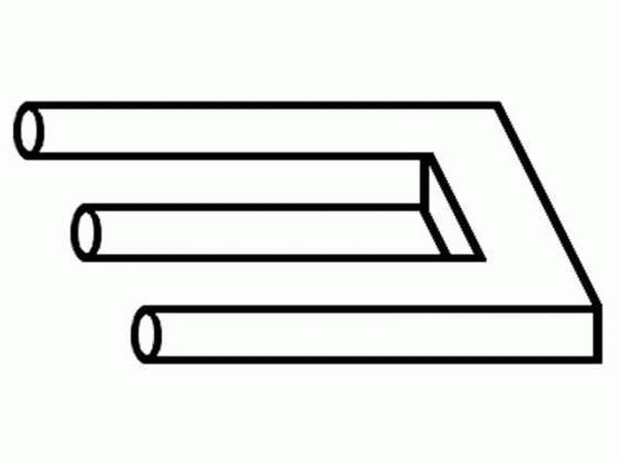
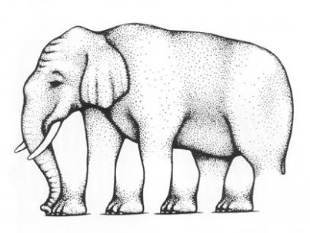
Iluze 2. typu

Slide 18
Zrakové iluze (ZI)
ZI 1. typu ukazují často omezenost zpracování.
Jedná se však o velmi specifický problém, který často nijak viditelně nesnižuje naši adaptaci. (Dokonce ZI není jednoduché objevit.)

Slide 19
Lidský rozum je domain-general
Fodor popsal také domain-general procesy, které jsou (oproti domain-specific procesům): pomalé, neautomatické, řízené, většinou vědomé, mohou se vztahovat relativně k jakékoli oblasti a jsou ovlivněné globálními cíli jedince.
Jsou mj. omezeny rozsahem pracovní paměti!!
Centrální jednotka (vědomá mysl) dostává data z výstupů jednotlivých doménově specifických modulů ve formátu obecné reprezentace nazývané jazyk myšlení.
Dle Fodora je vše hard-wired a geneticky předchystáno a ke skutečnému vývoji kognitivních modulů během ontogeneze vlastně nedochází.

Slide 20
Anette Karmiloff-Smith (1992)
Vedle pouhé vrozenosti jednotlivých modulů je ale asi lepší uvažovat i o jejich vývoji v průběhu zrání jedince – tzn. že moduly se rozvíjejí i podle okolních podmínek (kdo má hudební sluch a hlas, tak může/nemusí rozvíjet tuto dovednost).
Tzn. že jednotlivé moduly mohou být u jedince vyvinuty rozdílně (lepší sociální vnímání, ale horší hudební sluch atp.).
(Piaget ovšem postuloval vývoj ve všech kognitivních oblastech zaráz: odtud jeho 4 fáze!!!) – Čemu to odpovídá?

Slide 21
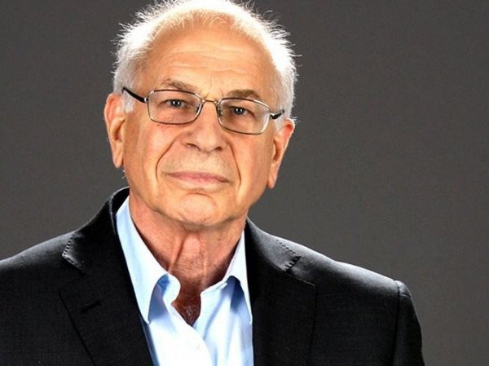
Kognitivní moduly
Daniel Kahneman (2002) a dual process theory popisuje zmíněné dva typy procesů jako systém 1 a systém 2.
Systém 1: domain-specific, implicitní, rychlé a automatické (tzv. intuitivní) procesy.
Systém 2: domain-general, vědomé, pomalé a záměrné procesy přemýšlení.
Systému 1 je třeba dlouhý čas a úsilí ke změnám (pokud vůbec), systém 2 je rychleji ovlivnitelný. Systém 1 je přímo spojen s emocemi, systém 2 je ovládán pravidly.

Slide 22
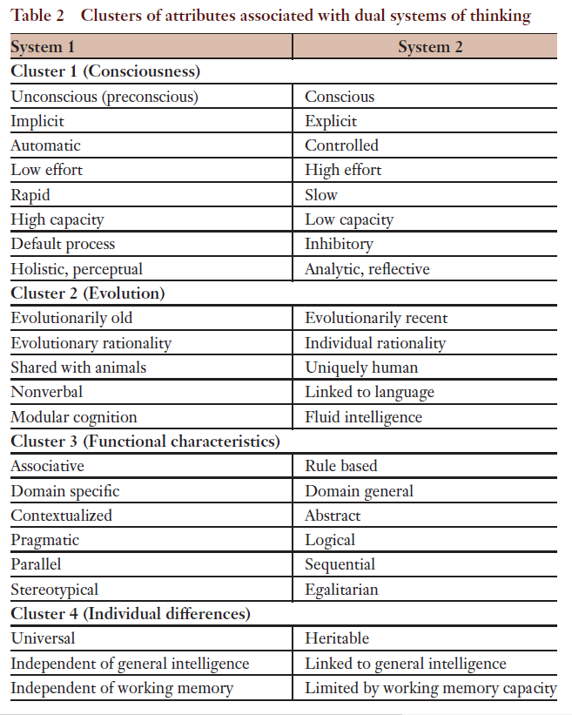
Evans (2015)

Slide 23
Kognitivní moduly? Jak je chápat?
Otázkou je, jaké moduly existují (Jak lze definovat kognitivní modul?).
Příklady kognitivních modulů:
teorie mysli, rozpoznání tváří, rozpoznávání hlasu, intonace …
naivní fyzika, naivní biologie …
Jednotlivé moduly se vyvinuly podobně jako jiné znaky evoluční kompeticí s jinými moduly (srov. např. Inoue & Matsuzawa, 2007).

Slide 24
„Efektivita a komplexnost našeho chování se vysvětluje ze vzájemných vztahů modulárních systémů znalostí. V určitých typech chování spolu interagují různé systémy [=moduly] (např. při popisu objektů percepční, jazykový a pojmový systém).“ (Schwarzová, 2009, s. 19)

Slide 25
Kognitivní moduly? Jak je chápat?
Už H. Gardner (1983; česky 1999: Dimenze myšlení) odlišil osm druhů inteligence:
jazykově-verbální
matematicko-logická
zvukově-hudební
tělesně-pohybová
vizuálně-prostorová
vnitřní (intrapersonální, sebereflektivní)
sociální (interpersonální)
přírodní
https://www.youtube.com/watch?v=w7-rYp-BQJQ

Slide 26
Steven Mithen (1996)
Postuloval 4 druhy inteligence: sociální, technickou,
přírodní a řečovou.
Zvířata (stejně jako naši předkové) vykazují poměrně malý transfer z jedné domény (inteligence) do druhé. Moderní člověk má domény mnohem propojenější.
Mysl našich předků (heidelbergů a neandrtálců) byla prý jako švýcarský nůž: měla jen speciální nástroje určené konkrétním specifickým oblastem.
Na přechodu mezi středním a mladým paleolitem (před cca 50-40 tisíci lety) došlo k propojení jednotlivých oblastí.
Hlavně díky řeči! – vznikly metafory v řeči a výtvarné umění (tam spojení člověka a zvířete).
Člověk začal uvažovat o zvířatech i neživých věcech jakoby to byli lidé (a naopak). Začala vznikat doménově obecná inteligence (=systém2).

Slide 27
Kognitivní moduly? Jak je chápat?
sch. určit agens dějů, sch. řeči, sch. číst emoce, rozpoznat příslušníky vlastního rodu, poznat a preferovat zdravější partnery, sch. spolupracovat s ostatními, sch. podrobit se vedení, sch. rozpoznat faleš, sch. péče o dítě, sch. používat ruku na držení nástroje…
Pro řeč: modul sémantický, modul gramatický, modul pragmatický…
Problém výčtu modulů a jejich systému trvá.

Slide 28
Různá kognitivní zkreslení
Různá kognitivní zkreslení (cognitive biases) jsou dokladem automatického fungování implicitních procesů systému 1.
https://en.wikipedia.org/wiki/List_of_cognitive_biases
Příklady automatických procesů mimo naši vůli postihující sociální oblast:
Halo efekt, (sociální) stereotypizace, efekt prvního dojmu, konfirmační zkreslení (confirmation bias), efekt zakotvování (anchoring effect), efekt známosti (familiarity effect) aj.
Atribuční chyby.
heuristiky (= mentální zkratky, které jsou příkladem modularizace).
psychické obrany (např. iluze nadřazenosti, naivní realizmus… )
Příklady méně automatických procesů (podléhajících mnoha zkreslením):
Odhadování záměrů a myšlenek druhých (práce s teorií mysli).
mnoho zkr. souvisí s ToM (teorie mysli): iluze transparentnosti, Forerův efekt aj.

Slide 29
Lidská mysl a emocionalita
Většina modulů ze systému 1 je přímo napojena skrze limbický systém na náš emoční systém a skrze něj na náš endokrinní a vegetativní systém!!
To je ta nejpřímější cesta vlivu psychiky na tělo (srov. stres).
Srov. případ fóbií (omezenost na podnět a mohutnou reakci, srov. automatičnost a velkou rychlost vzniku obranných reakcí).
I systém 2 může vytvořit emoční a fyziologickou reakci (ale dělá to jinou cestou).

Slide 31
Evoluční psychologie a modularita lidské mysli
Důležité dílo napsal H. A. Simon (1962): Přirozené systémy vykazují hierarchickou strukturu – tj. zahrnují řadu subsystémů, které jsou samy o sobě strukturované (dle Schwarzová, 2009, s. 19).
Evolučně je výhodnější, aby jedinec vlastnil řadu jednotlivých subsystémů, než vzájemně podmíněný komplex jediného systému: Když se něco pokazí, většina systému funguje dál!

Slide 32
Marr (1976): Pokud není systém navržen modulárním způsobem, měla by malá změna někde dalekosáhlé důsledky jinde. Malé zlepšení by vyvolalo kompenzační změny v mnoha dalších oblastech (dle Schwarzová, 2009, s. 19).
(srov. vývojovou teorii J. Piageta!)

